Slide 1
Dwa problemy
2. Dostarczanie wiadomości dokładnie raz
1. Kolejność wiadomości
2. Dostarczanie wiadomości dokładnie raz

Slide 2
Gwarancje dostarczenia
At-least-once
At-most-once
Exactly-one

Slide 3
At-least-once
Każda wiadomość będzie dostarczona co najmniej raz
Wiadomości powinny być idempotentne

Slide 4
At-least-once
Producent – Broker – Konsument
Producent
1
Broker
1
Konsument
ACK
procesuj -> offset++
2
2
ACK
procesuj -> offset++
2
2
ACK
procesuj -> offset++

Slide 5
At-least-once
Fire and wait albo Fire and log
ACK=1 lub ACK=-1

Slide 6
At-most-once
Wiadomość wysłana tylko raz
Wiadomość nie może się powtórzyć

Slide 7
At-most-once Producent – Broker – Konsument
Producent
1
Broker
1
Konsument
offset++ -> procesuj
2
2
offset++ -> procesuj
3
3
offset++ -> procesuj

Slide 8
At-most-once
Fire and forget
ACK=0

Slide 9
Exactly-once
Wiadomość dokładnie raz zostanie zapisana na brokerze i dokładnie raz odczytana
Dla producenta proste rozwiązanie (Idempotent Producer)
Dla konsumenta skomplikowane rozwiązanie - wymagana trn

Slide 10
Exactly-once
Producent – Broker – Konsument
Producent
1 + PID + SN
Broker
1
Konsument
ACK
offset++ podaj dalej
2 + PID + SN
2
ACK
offset++ podaj dalej
2 + PID + SN
2
DUP
offset++ podaj dalej

Slide 11
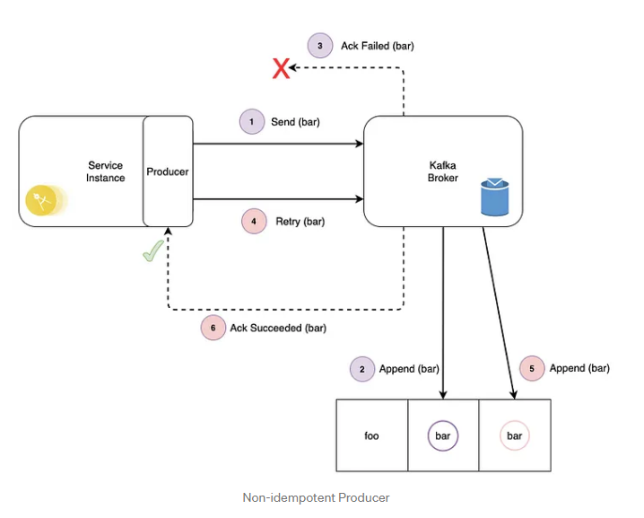
Exactly-once Producent – Broker – Konsument
Przed Idempotent Producer

Slide 12
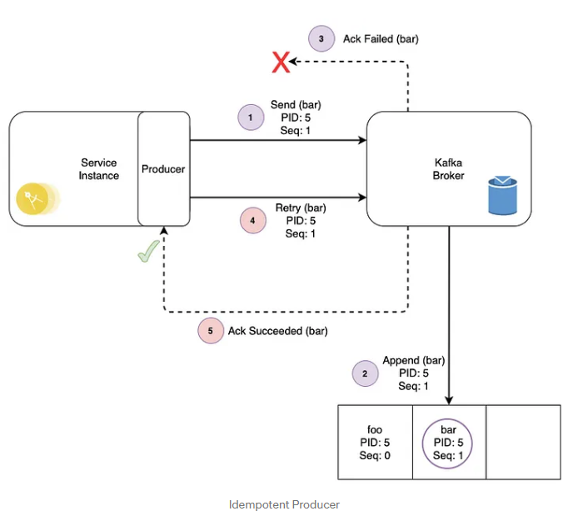
Exactly-once Producent – Broker – Konsument
Po Idempotent Producer

Slide 13
Exactly-once
Producent – Broker – Konsument
Producent
1 + PID + SN
Broker
1
Konsument
ACK
offset++ podaj dalej
2 + PID + SN
2
ACK
offset++ podaj dalej
2 + PID + SN
2
DUP
offset++ podaj dalej

Slide 14
Exactly-once
Ćwiczenia/10-exactly-once
Topic:
test-trn
Consumer:
properties.put(ConsumerConfig.ISOLATION_LEVEL_CONFIG, "read_committed");
Producer:
properties.put(ProducerConfig.ENABLE_IDEMPOTENCE_CONFIG, true);
properties.put(ProducerConfig.TRANSACTIONAL_ID_CONFIG, "unique-trn-id");
producer.initTransactions(); producer.beginTransaction(); producer.commitTransaction();

Slide 15
Exactly-once
Producent
Broker
Konsument
A
input
A​
Przetwórz wiaodmość

Slide 16
Exactly-once
Test case 1:
Producent wysyła wiadomość w trn (bez flush)
Consumer ma ISOLATION_LEVEL_CONFIG = read_comitted
Test case 2:
Producent wysyła wiadomość w trn, ale trn zostaje wycofana (bez flush)
Consumer ma ISOLATION_LEVEL_CONFIG = read_comitted
Test case 3:
Producent wysyła wiadomość w trn, ale trn zostaje wycofana (z flush)
Consumer ma ISOLATION_LEVEL_CONFIG = read_uncomitted
Test case 4:
Producent wysyła wiadomość bez trn (z flush)
Consumer ma ISOLATION_LEVEL_CONFIG = read_comitted

Slide 17
Exactly-once
Producent
Broker
Konsument
A
input
A​
output
A​'
Przetwórz wiadomość

Slide 18
Exactly-once
Test case 5:
Producent wysyła wiadomość w trn (bez flush)
Consumer ma ISOLATION_LEVEL_CONFIG = read_comitted
Consumer procesuje wiadomość i przesyła na inny topic (w trn)
Test case 6:
Producent wysyła wiadomość w trn (bez flush)
Consumer ma ISOLATION_LEVEL_CONFIG = read_comitted
Consumer procesuje wiadomość i przesyła na inny topic (w trn)
Przed commitem trn występuje błąd

Slide 19
Ćwiczenie 6 (~55 min)
Ćwiczenia/11-online-payment-monitor
Online-payment-monitor
Kafka
Payment-aggregator

Slide 20
Ćwiczenie 6 (~55 min)
Stwórz nowy topik
online-payment
Partition -> 4
W serwisie online-payment-monitor dodaj producenta
Każda transakcja powinna zostać wysyłana na odpowiedni topik
Wiadomość powinna zawierać detale nowej transakcji
Stwórz odpowiedni serializer
W serwisie payment-aggregator dodaj konsumenta
Powinien subskrybować topik online-payment
Transakcje powinny być agregowane, aby można było łatwo odczytać ilość trn i sumę wartości dla pojedynczego klienta (agregacja może odbywać się w pamięci serwisu)
Stwórz odpowiedni deserializer
Możesz zastosować podejście Exactly-once lub pobierać tylko jeden rekord i go commitować po przeprocesowaniu

Slide 21
Wersjonowanie wiadomości
Dwa podejścia:
Nowa wersja = informacja w wiadomości
Nowe wersja = nowy topik

Slide 22
Wersjonowanie wiadomości
Informacja w wiadomości
Producer v 1.0
Consumer v 1.0
A v 1.0
A,B,C,D
Producer v 1.1
B v 1.1
A,B,C,D
Consumer v 1.1
Topic A
C v 2.0
A,B,C,D
Producer v 2.0
Consumer v 2.0
D v 3.0
A,B,C,D
Producer v 3.0
Consumer v 3.0

Slide 23
Wersjonowanie wiadomości
Nowy topik
A v 1.0
A v 1.0
Producer v 1.0
Topik A v 1.0
Consumer v 1.0
Producer v 1.1
B v 1.1
B v 1.1
Consumer v 1.1
Topik A v 1.1
Producer v 2.0
C v 2.0
Topik A v 2.0
C v 2.0
Consumer v 2.0
Producer v 3.0
D v 3.0
Topik A v 3.0
D v 3.0
Consumer v 3.0

Slide 24
Wersjonowanie wiadomości
Informacja w wiadomości
Skomplikowanie po stronie konsumenta
Dodatkowa informacja w wiadomości
Nowy topik
Skomplikowanie po stronie producenta
Ilość topików może bardzo szybko przyrastać

Slide 25
Przypadki użycia
Śledzenie aktywnosci
Gry multiplayer
Giełda
Cache
Procesowanie długotrwałych i nieprzewidywalnych zadań
Internet of things

Slide 26
Brak cache
Opiera się o mechanizmy systemu operacyjnego

Slide 27

Nie przechowuje konfiguracji

Slide 28
Zookeper
Przechowuje listę brokerów w clustrze
Utrzymuje konfiguracje topików
Utrzymuje ACL (Access Control Lists)
Quotas
Wybór tzw. Broker controller

Slide 29
Zookeper
Od 0.10 - zookeeper nie przechowuje offsetow
Kafka 0.x, 1.x, 2.x -> Obowiązkowy
Kafka 3.x -> może działać bez Zookeeper(KRaft jest to jeszcze production ready)
Kafka 3.3.1 -> może działać bez Zookeeper(KRaft jest production ready)
Kafka 4.x -> nie będzie Zookeepra

Slide 30
Protokół
TCP – binarny protokół w warstwie aplikacji
SSL jest możliwy - https://docs.confluent.io/platform/current/security/index.html
Confluent REST Proxy lub Strimzi Kafka Bridge – pozwalają na komunikacje z Kafką przy pomocy REST
Client
Proxy
Producer
HTTP
Broker
Consumer
HTTP

Slide 31
Zaawansowany UI
Kafka Manager
...
kafka-manager:
image: sheepkiller/kafka-manager:latest
ports:
- "9000:9000"
links:
- zookeeper
- kafka
environment:
ZK_HOSTS: zookeeper:2181
APPLICATION_SECRET: letmein
KM_ARGS: -Djava.net.preferIPv4Stack=true
depends_on:
- kafka
- zookeeper
...

Slide 32
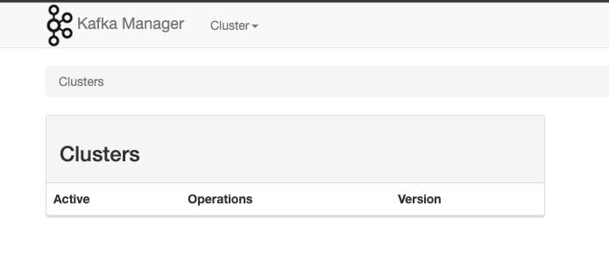
Kafka manager
http://localhost:9000/

Slide 33
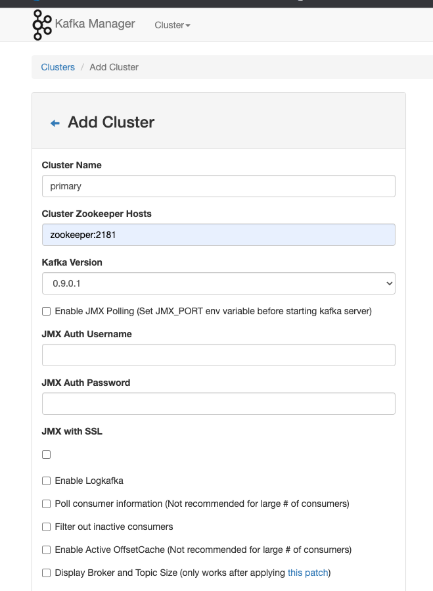
Kafka manager
Cluster -> Add Cluster
Cluster Name: primary
Cluster Zookeeper Hosts: zookeeper:2181

Slide 34
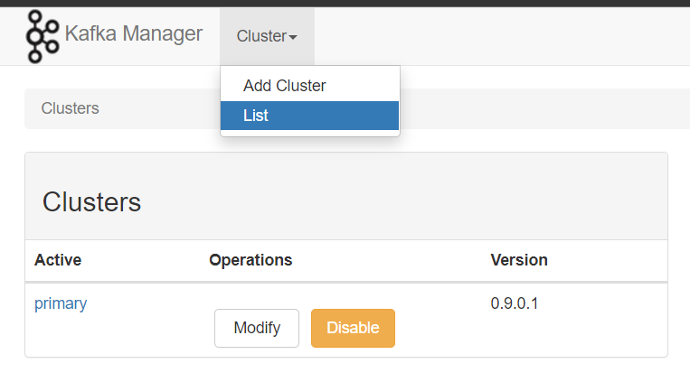
Kafka manager
Cluster -> List -> primary

Slide 35
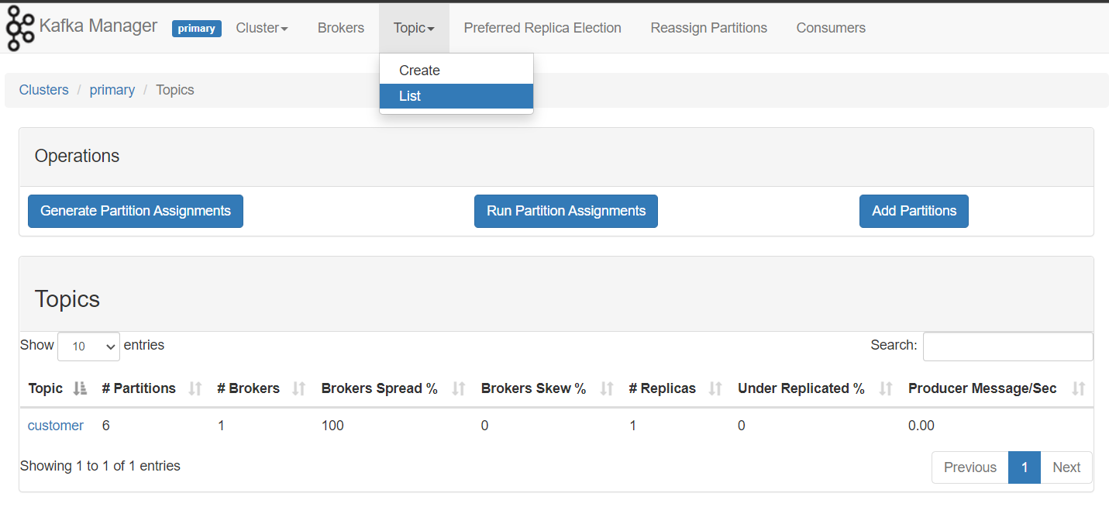
Kafka manager
Topic -> List -> customer

Slide 36
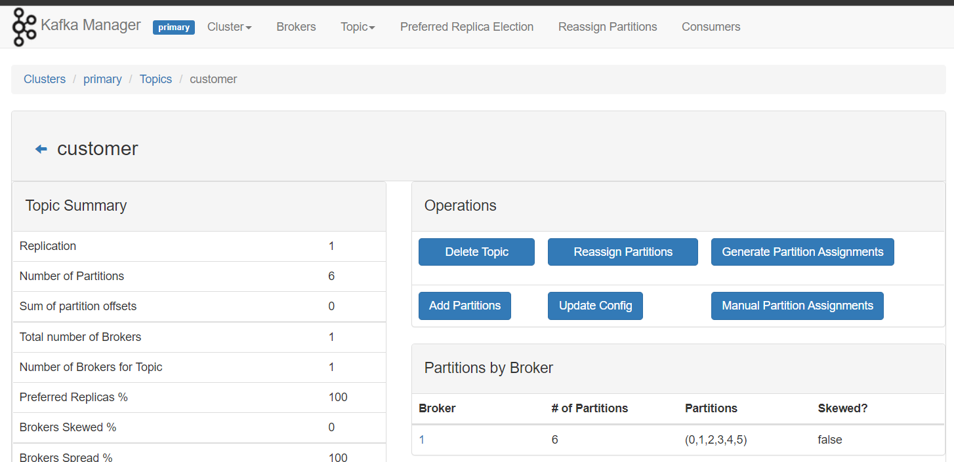
Kafka manager
Add Partitiones

Slide 37
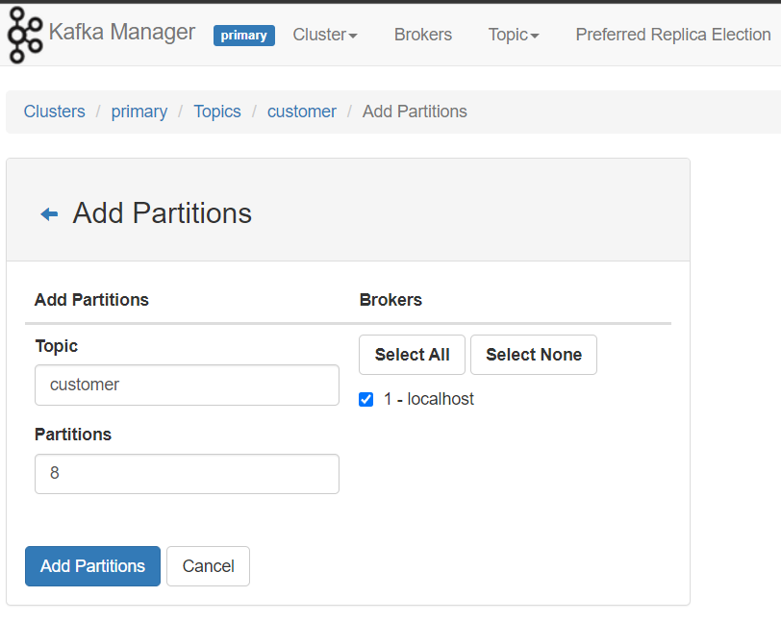
Kafka manager
Nowa wartość

Slide 38
Wybór sprzętu
Nie ma ścisłych wymagań dotyczących konkretnej konfiguracji sprzętowej i będzie działała bez problemów na większości systemów.
Parametry:
Przepustowość dysku
Pojemność dysku
Pamięć
Procesor

Slide 39
Wady
Nie można przeskakiwać przez wiadomości i wrócić później
Brak filtrowania wiadomości
Brak komunikacji push do konsumentów (chyba, że Hermes :))
Dużo RAM (zaleca użycie dedykowanych maszyn)

Slide 40
Podsumowanie
Kafka ~ "jak dasz mi dane to ja je przechowam i dam komuś kto będzie je chciał"
Zapis jest tani
Kafka jest szybka kiedy dyski są szybkie
Pomaga w skalowaniu usług

Slide 41
Podsumowanie
Credit-card-monitor
Online-payment-monitor
transakcje karty kredytowej
transakcje online
Kafka
transakcje karty kredytowej
transakcje karty kredytowej i online
transakcje
online
Fraud-monitor
Payment-aggregator
Transaction-verificator

